Slide 1
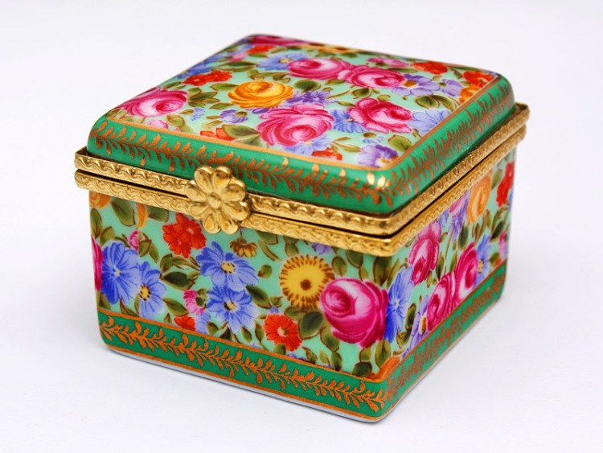
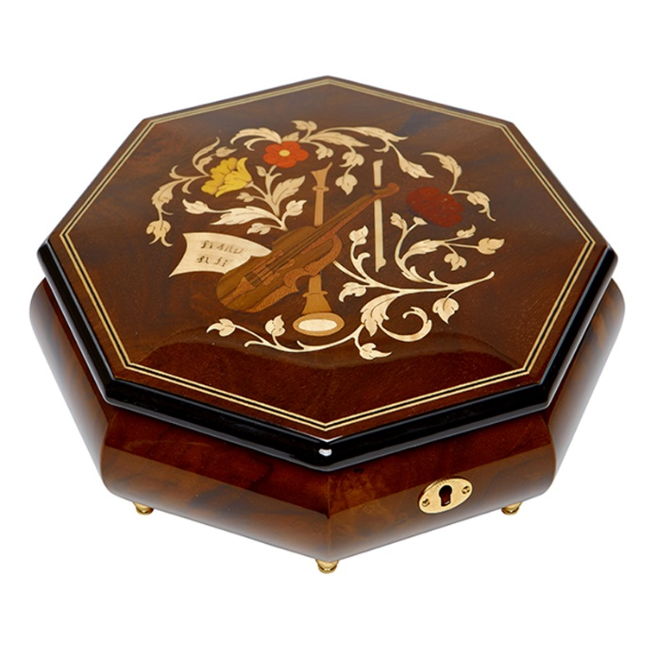
шкатулки

Slide 3
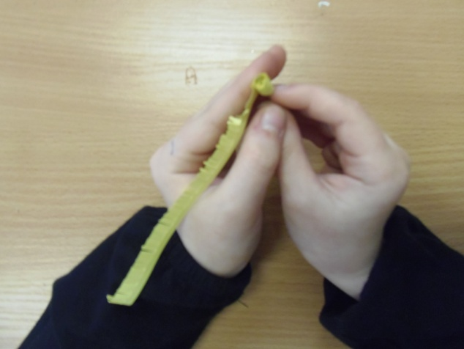
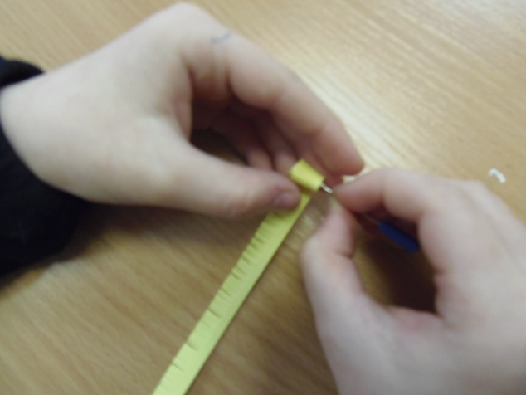
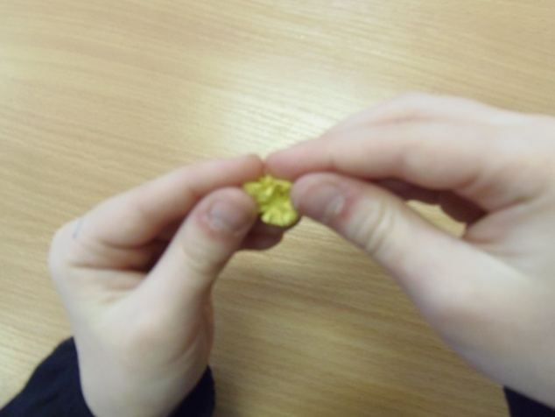
Изготовление серединок
и ромашек

Slide 4
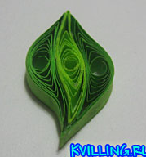
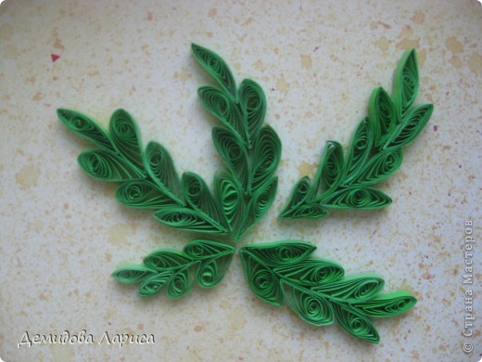
Изготовление листьев

Slide 5
Сборка цветов

Slide 6
План занятия
Изготовление шкатулки.
Изготовление украшений.
Составление композиции.

Slide 7
С ножницами не шути,
Зря в руках их не крути,
И держа за острый край,
Другу их передавай.
Лишь окончена работа-
Ножницам нужна забота
Не забудь ты их закрыть
И на место положить.

Slide 8
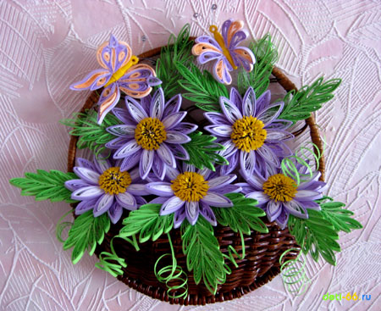
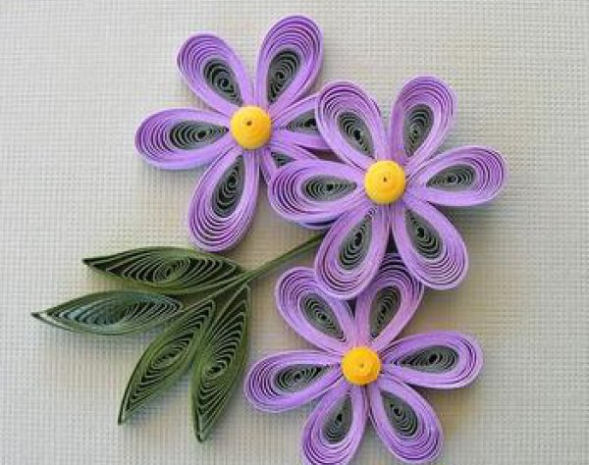
Композиция
По центру

Slide 9
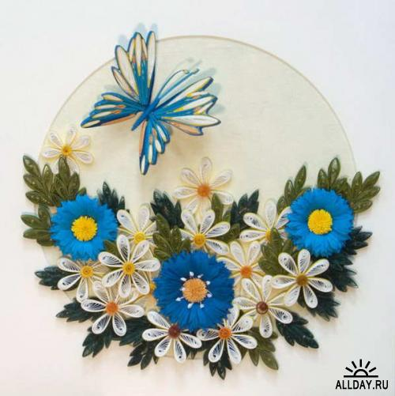
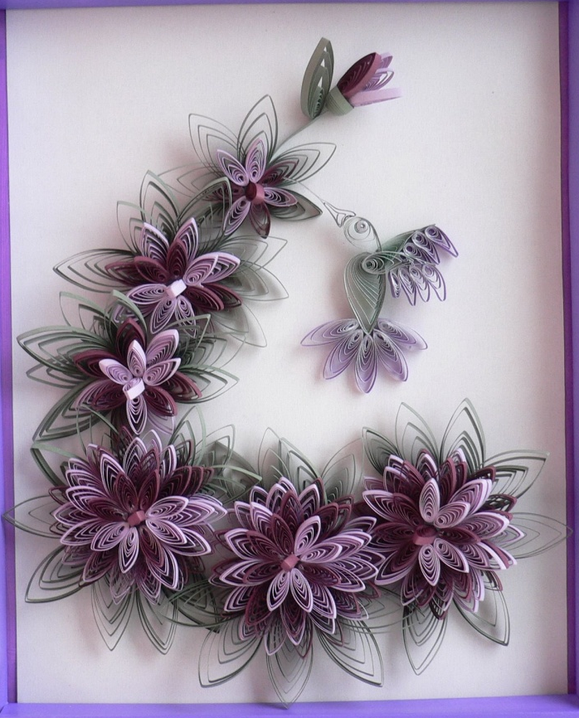
Композиция
Со смещением

Slide 10
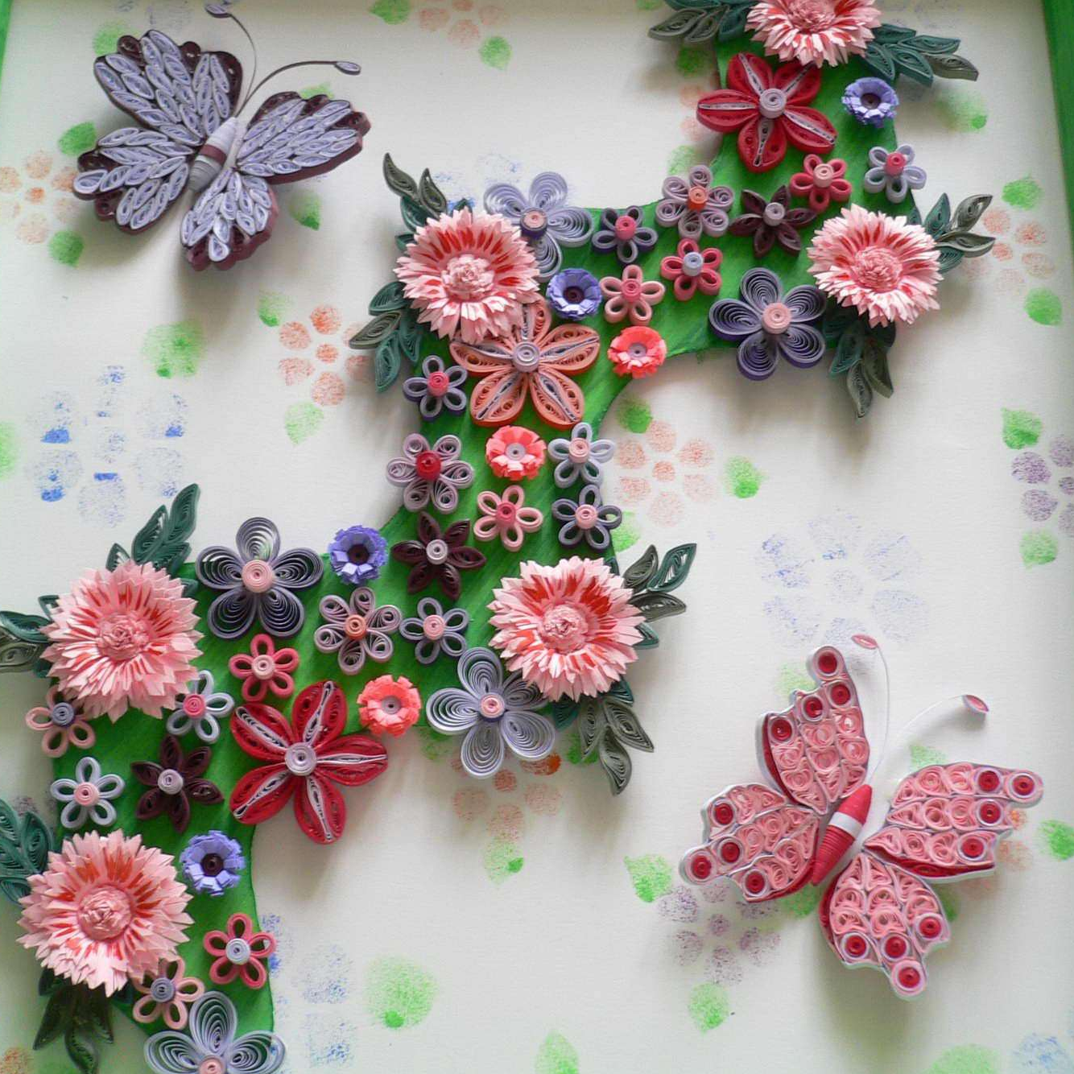
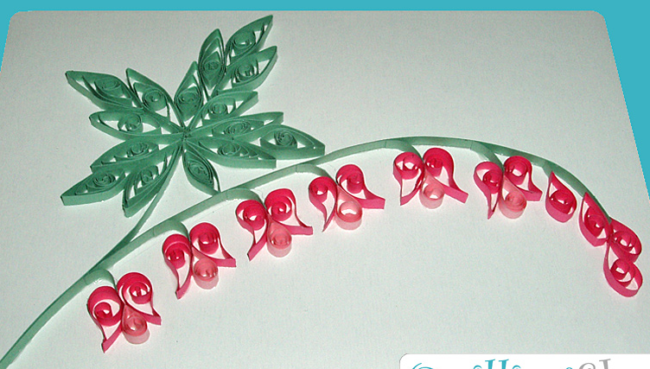
Композиция
По диагонали

Slide 11
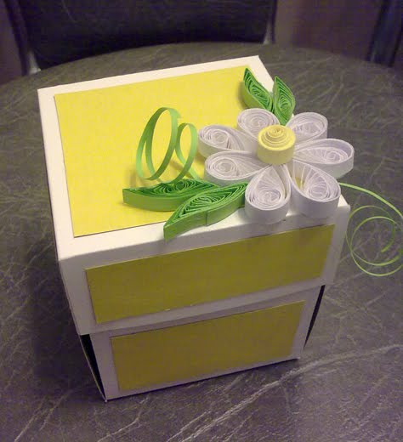
Шкатулка

Slide 12
Оценочная шкала
«Отличная работа! Молодец!» -
«Хорошая работа!» -
«Не очень получилось» -

